Slide 1
OpenGL
(spaceship movement)
PROJECT 2012

Slide 2
OpenGL PROJECT
구성원
1
[ 구 성 원 ]
멀티미디어공학 3학년 최용군
멀티미디어공학 3학년 이봉기
멀티미디어공학 3학년 손희태
Dongseo Univ.

Slide 3
OpenGL PROJECT
개발 목적
2
PushMatrix, PopMatrix, Rotate, Translate OpenGL 라이브러리 사용을 통해 OpenGL 이해
텍스쳐맵핑을 통해 세밀한 부분 구현 능력 향상
3차원 이동과 카메라의 위치에 대한 개념이해
Dongseo Univ.

Slide 4
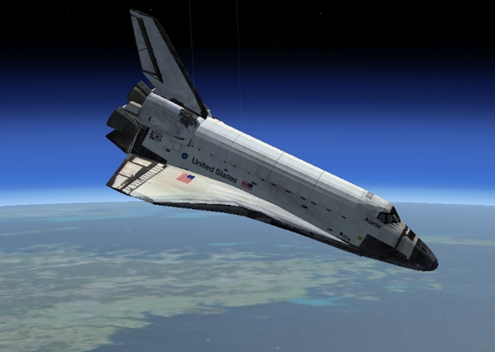
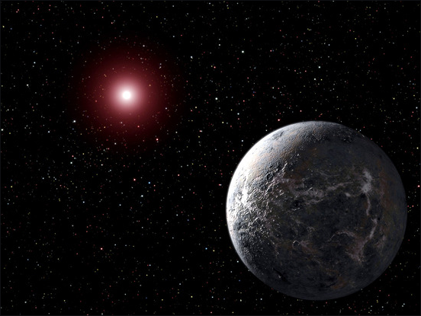
OpenGL PROJECT
구현 내용
3
우주선과 우주공간의 구현
우주공간에서의 우주선의 자유로운 이동을 구현
Dongseo Univ.

Slide 5
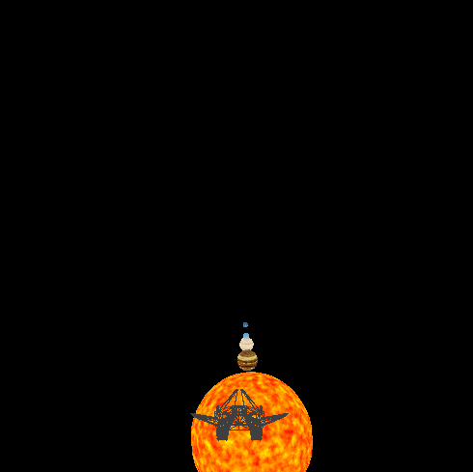
OpenGL PROJECT
구현 내용
3
우주선을 따라 카메라가 3인칭 시점에서 계속 이동
Dongseo Univ.

Slide 6
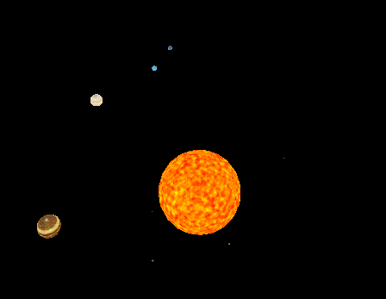
OpenGL PROJECT
구현 내용
3
배경으로서 태양계의 공전 구현
태양계의 각 행성마다 텍스쳐 맵핑
Dongseo Univ.

Slide 7
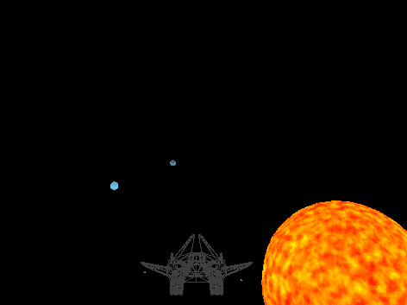
OpenGL PROJECT
구현 내용
3
상,하,좌,우 및 전진과 후진을 구현하여 다양한 이동 구현
Dongseo Univ.

Slide 8
OpenGL PROJECT
참고 자료
4
Lab 21번에서의 텍스쳐 맵핑과 OBJ입력
아래의 사이트에서 OBJ파일 참조
http://www.blitzmax.com/Community/posts.php?topic=46653
Dongseo Univ.

